Slide 1
企画書
日本工学院八王子専門学校
ゲームクリエイター科四年制 4年
53班
ジャンル：アクションシューティング
対応機種：PS4
プレイ人数：1人

Slide 2
コンセプト
古の力で未知の脅威と戦う！
Notes:
派手なスキルを使うアクションFPS

Slide 3
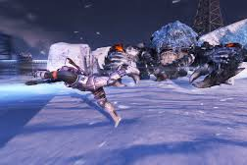
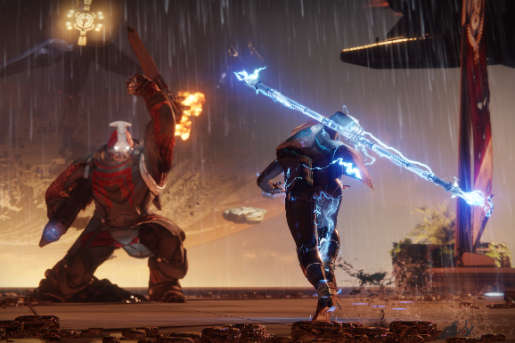
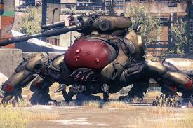
概要
【】
アクション
プレイヤーの行動を補助する
クールタイムがあり連続で使用できない
【形勢逆転の必殺】
スキル
ゲージを消費し敵に大ダメージを与える
ゲージは敵を倒す又は、一定時間で回復
【】
ボスエネミー
ステージ最奥でプレイヤーを待ち受ける
巨大な敵、残りHPで特殊攻撃

Slide 4
プレイヤー
【アクション】
・射撃 ・近接攻撃
・歩く/ 走る ・エイム（照準）
・ジャンプ（ブースト） ・しゃがむ
・スライディング ・武器切り替え
・リロード
【スキル】
・敵を倒したとき又は、時間経過でチャージ
・チャージ完了時、任意のタイミングで発動可能
・単体攻撃と範囲攻撃の2種類
【アビリティ】
・プレイヤーの行動の補助になるアクション
・回避や、特殊攻撃などがある
【説明】
・スキルとアビリティを使い、回避と攻撃を意識して戦う
Notes:
・スキル
敵を倒すことや時間経過でゲージを溜め、溜まっている状態時任意のタイミングで発動できる必殺技
・アビリティ
クールタイムが存在し、特殊攻撃やアクションの補助になるもの

Slide 5

Notes:
プレイヤーが敵を倒すことでスキルポイントを獲得でき、ゲージにその分チャージする
時間経過でもスキルゲージは上昇していく
スキルを使用すると、

Slide 6
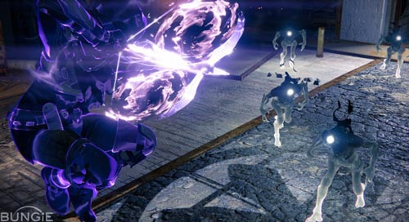
連鎖する雷の矢
■弓（範囲攻撃）
Notes:
・スキル
敵を倒すことや時間経過でゲージを溜め、溜まっている状態時任意のタイミングで発動できる必殺技
・1回撃つごとにゲージをすべて消費

Slide 7
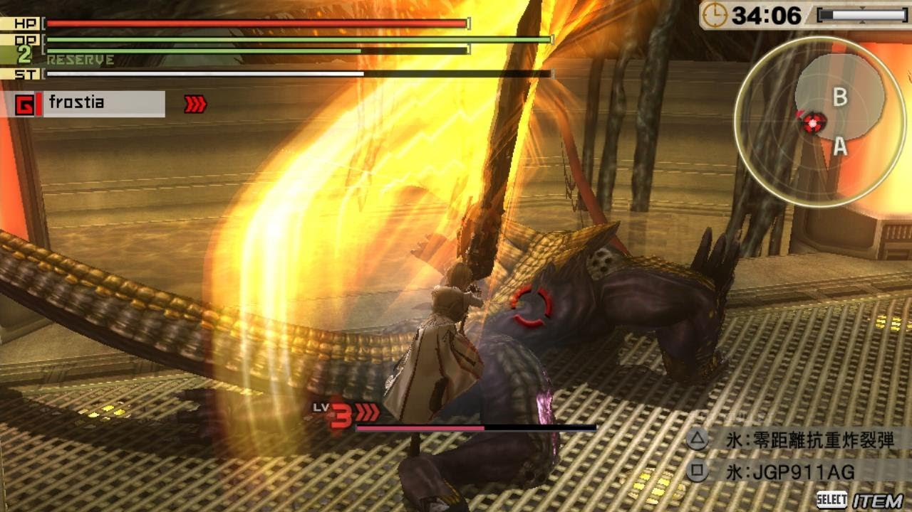
■剣（単体攻撃）
Notes:
・一定時間発動でき、攻撃するたびに一定量減

Slide 8
アビリティ
Notes:
・アビリティ
クールタイムが存在し、特殊攻撃やアクションの補助になるもの

Slide 9
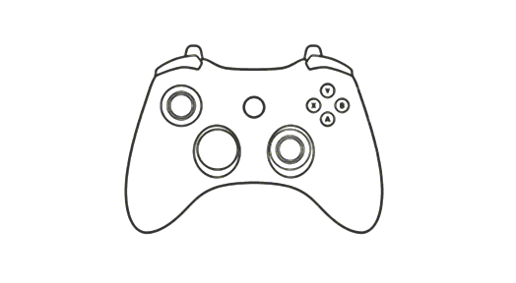
操作方法（パッド）
デフォルト操作
LT:エイム
RB/LB:スキル
RT:射撃
Y :武器切り替え
長押し :特殊ウェポン
B :近接攻撃
二回押し:1アビリティ
長押し :2アビリティ
L :歩く
押し込み:ダッシュ
X :リロード
パッド:選択
A :ジャンプ
二回押し:ブーストジャンプ
R :視点
押し込み :しゃがむ
ダッシュ中:スライディング
Notes:
【アクション】
・射撃 ・近接攻撃
・歩く/ 走る ・エイム（照準）
・ジャンプ（ブースト） ・しゃがむ
・スライディング ・武器切り替え
・リロード

